Slide 1


Estudo de casos
Modelagem e Simulação de Eventos Discretos · 5ª edição
Leonardo Chwif e Afonso C. Medina
Material de apoio às aulas, de uso livre em sala, citando a fonte.
Notes:
Capítulo IX do livro Modelagem e Simulação de Eventos Discretos, 5ª edição (Leanpub). São vinte casos de maior porte, que justificam um projeto completo de simulação: alguns baseados em problemas reais, outros em problemas probabilísticos da literatura. O capítulo fecha com a descrição de um projeto real, a expedição de uma fábrica de bobinas metálicas.

Slide 2




Roteiro do capítulo
Vinte casos de maior porte, que justificam um projeto completo de simulação, e um projeto real. Para o relatório, veja o Apêndice IV.
Logística e transportes
Centro de distribuição · terminal portuário · transportadora · ferrovia · cadeia de suprimentos · terminal aeroportuário
Filas e serviços
Supermercado · bombeiros e polícia · call center · pedestres · filas que enganam · exame no SUS · rede de computadores
Manufatura e processos
Sondas de petróleo · estoques · job shop e programação da produção · linha de pallets · tanques de líquidos
Um projeto real
A expedição de uma fábrica de bobinas: objetivo, modelo conceitual, dados, validação, resultados e lições
Notes:
Os casos não trazem resposta: cada um descreve o problema, os dados e o que se quer saber, e pede um projeto completo (modelo conceitual, implementação, experimentos e análise). Para o relatório técnico, o livro indica o Apêndice IV, Documentação do projeto e elaboração do relatório de simulação. A ordem dos casos aqui é por tema, não a numeração do livro.

Slide 3
Logística e transportes
Centros de distribuição, portos, estradas, trilhos e aeroportos

Slide 4
Centro de distribuição: entrega em até 6 horas
A Oplogic, transportadora com CD em Uberlândia-MG, quer garantir a entrega em até 6 horas, contadas da chegada do pedido. Se atrasar, o cliente não paga o frete: R$ 10.000, em média.
DADOS DO MODELO
Pedidos: intervalo exponencial, média de 4 h
3 caminhões e 2 docas; só se carrega na doca
10 carregadores; cada caminhão usa 4 ao mesmo tempo
Carregamento: normal, média 100 min, desvio 30 min
Ida ao cliente e volta: uniforme entre 120 e 240 min, cada
O QUE O CASO PEDE
a) A estratégia é viável?
b) Quais os recursos mínimos (caminhões, carregadores e docas) para adotá-la?
c) E com um pico de 30% na demanda? Que estratégias o gerente poderia adotar?
Notes:
Caso 1 do capítulo. Este caso já foi parcialmente discutido no Exemplo 6.4, no Capítulo VI (Dimensionamento de corridas e análise dos resultados). Recursos: caminhões, carregadores (4 por caminhão, ao mesmo tempo) e docas (só se carrega na doca). A pergunta central é de nível de serviço com penalidade: se a entrega passar de 6 horas, o cliente não paga o frete.

Slide 5
Terminal portuário: quantos berços, ano a ano
Terminal importador de matérias-primas para fertilizantes, com 1 berço de 5.000 t/dia. Importa 1 milhão de t/ano, com 10% de crescimento ao ano. Um berço novo leva 3 anos de obra.
Ano | Mil t | Navios
1 | 1.000 | 25
4 | 1.331 | 33
7 | 1.771 | 44
10 | 2.357 | 58
13 | 3.138 | 78
16 | 4.177 | 104
19 | 5.559 | 138
DADOS DO MODELO
Navios: 25% de 10.000 t, 45% de 40.000 t e 30% de 80.000 t
Chegadas: intervalo exponencial
Berço: R$ 10 milhões por ano
Navio no porto: CD = 0,25V R$/dia (V = capacidade, em t)
O QUE O CASO PEDE
a) Quantos navios, em média, por ano? Qual o intervalo entre chegadas?
b) Quantos berços, a cada ano, minimizam o custo total CT = B·CB + TE·NV·CD?
Tabela 9.1, linhas selecionadas
Notes:
Caso 4. A Tabela 9.1 do livro traz os 19 anos: o slide mostra linhas selecionadas. Os navios no porto custam por dia, em descarga ou esperando berço, CD = 0,25V reais, com V a capacidade em toneladas. A dica do livro: o custo total anual é CT = B·CB + TE·NV·CD, com B berços, CB custo anual do berço, TE tempo médio de espera em dias, NV navios no ano e CD custo diário do navio. Lembrar que um berço novo leva três anos para ficar pronto.

Slide 6
Transportadora Vai e Não Volta: quantos motoristas?
3 caminhões num roteiro fechado. Velocidade normal com média de 50 km/h; carga e descarga normais com média de 5 h; as duas com CV de 25%. Turno de 12 h e 12 h de descanso; troca de motorista instantânea; hora extra permitida no ciclo.
Trecho | km | Ao chegar
Juiz de Fora → Taubaté | 320 | troca de motorista
Taubaté → São Paulo | 150 | descarrega, carrega, troca
São Paulo → Belo Horizonte | 594 | troca de motorista
Belo Horizonte → João Monlevade | 115 | descarrega
João Monlevade → Belo Horizonte | 115 | carrega, troca
Belo Horizonte → Juiz de Fora | 280 | descarrega e recomeça
O QUE O CASO PEDE
a) Construa o ACD.
b) Quantos motoristas, no mínimo, para 2 ou mais viagens por semana por caminhão?
c) Com motoristas ilimitados, qual o máximo de viagens por semana?
d) Em que trechos há hora extra, e com que probabilidade?
Notes:
Caso 5. Cada um dos 3 caminhões repete o mesmo roteiro fechado: carrega em Juiz de Fora e reinicia o ciclo ao descarregar lá. O motorista trabalha 12 horas e só pode voltar 12 horas depois de terminar; a troca é instantânea e, dentro de um ciclo, pode haver hora extra. O caso pede um ACD, uma pergunta de dimensionamento e uma de análise de risco (probabilidade de hora extra por trecho).

Slide 7
Ferrovia: Railway Pangaré Unlimited
Linha de 1.500 km com 10 pontos de transbordo. Cada trecho admite uma composição por vez; as estações, quantas forem precisas. Locomotivas de 300 t puxam composições de dois tipos.
Estações | 1-2 | 2-3 | 3-4 | 4-5 | 5-6 | 6-7 | 7-8 | 8-9 | 9-10
Distância (km) | 150 | 50 | 300 | 200 | 350 | 100 | 50 | 100 | 200
DADOS DO MODELO
Tipo 1: 31 vagões de 25 t vazios, até 55 t cada
Tipo 2: 35 vagões de 25 t vazios, até 35 t cada
Velocidade: uniforme entre 22,5 e 27,5 km/h
Carga ou descarga: normal, 30 min por vagão (desvio 6)
Próxima ordem: inteiro uniforme de 1 a 6
O QUE O CASO PEDE
a) Fluxograma da carga e descarga num ponto de transbordo.
b) Com 6 locomotivas e 6 composições de cada tipo, a carga anual por rota.
c) A eficiência em TKB: peso (t) × km percorridos, somada por trecho.
d) Composições e locomotivas que atendem às demandas mínimas com o menor TKB.
Notes:
Caso 18. Cada trecho entre estações admite uma composição por vez; as estações acomodam quantas composições forem necessárias. A composição tipo 1 leva só o produto 1, a tipo 2 só o produto 2. Uma ordem de transporte (1 a 6, sorteada uniformemente quando um trem fica livre) liga uma estação de origem a uma de destino, e o livro descreve a lógica do trem cheio e do trem vazio nos pontos de transbordo. TKB, tonelada × quilômetro bruto, mede a eficiência: no exemplo, 10 vagões de 80 t mais uma locomotiva de 300 t em 100 km dão 110.000 TKB.

Slide 8
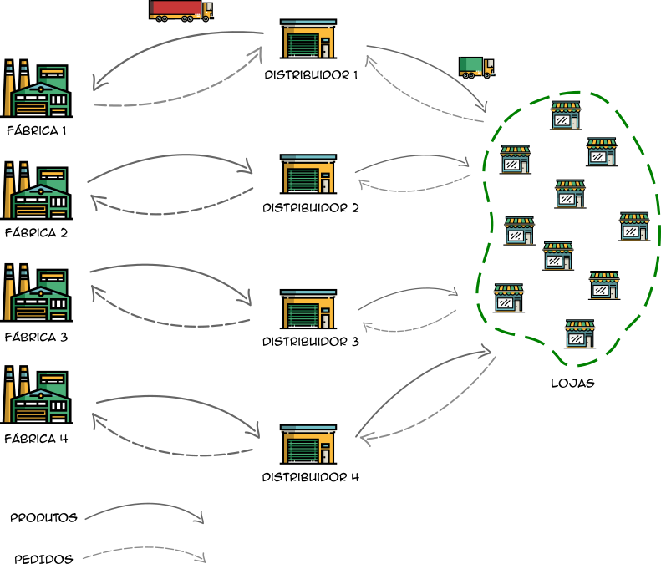
Cadeia de suprimentos: Cervejeiros Habilidosos
4 fábricas fazem 12 bebidas (6 cada) para 4 distribuidores, que atendem as lojas. Pedido só é atendido se houver tudo em estoque: não há backlog.
A
Para cada unidade vendida no dia, pede 2. Cada produto vem de uma fábrica fixa.
B
Pede exatamente o que os lojistas pediram nas últimas 24 horas.
C
Pede à fábrica de menor lead time que tenha o produto; se não houver, à seguinte.
Produção: exponencial, média de 600 min. Lojistas pedem 1 produto (1 a 12) a cada 600 a 3.600 s. Custos: R$ 10 por hora de entrega por pedido; R$ 1 por produto em estoque por dia.
O QUE O CASO PEDE
a) 30 dias e 100 replicações: custo total, produtos e custo relativo R = C/N.
b) Qual estratégia é melhor para o distribuidor D1?
Notes:
Caso 16, baseado em Tauböck (2001). Fluxos de materiais descem a cadeia; fluxos de informação (pedidos) sobem. As fábricas produzem 7 dias antes de os distribuidores pedirem (10 unidades de cada produto no 8º dia) e os lojistas começam a pedir no 9º dia. Distribuidores pedem às fábricas uma vez por dia, à 0 h; o lead time entre fábrica e distribuidor está na Tabela 9.8. Não há backlog: pedido incompleto não é atendido. Em cada estratégia: uma rodada de 30 dias mostrando o estoque de D1 e 100 replicações com máximo, mínimo, média e variância dos indicadores.

Slide 9
Terminal aeroportuário: a caminhada até a esteira
Na nova ala de desembarque de Codorna City, qual deve ser a distância entre o avião e a retirada de bagagem? Nível de serviço: a fração das bagagens já prontas quando o passageiro chega.
DADOS DO MODELO
Aviões: intervalo exponencial, média de 30 min
Passageiros por avião: uniforme entre 60 e 120
Volumes por passageiro: normal (3,2; 2,1)
1 veículo de bagagem, até 1 t por viagem
Descarga do avião: 6 operadores, normal (5 s; 3 s) por volume
Descarga do veículo: 3 operadores, normal (2 s; 1 s) por volume
Passageiros saem a cada 3 s (exponencial) e andam a 1,2 m/s
O QUE O CASO PEDE
a) Que fração das bagagens está pronta, para a distância dada?
b) Que distância dá, em média, 50% das bagagens prontas?
c) Como melhorar a fração sem mudar a distância?
d) E com 50% mais aterrissagens no 2º ano?
Notes:
Caso 11. A caminhada da saída do avião até as bagagens dá tempo para a bagagem chegar e reduz injustiças entre quem leva só bagagem de mão e quem despachou. O nível de serviço é a fração das bagagens já prontas para retirada. Atenção: o manuscrito perdeu os valores da velocidade do veículo de bagagem, da distância entre o pouso e o terminal, do peso médio de um volume e da distância do item a; completar com os do livro impresso antes de usar o caso.

Slide 10
Filas e serviços
Caixas, viaturas, call centers, semáforos, consultórios e redes

Slide 11
Supermercado Pão de Mel: quantos caixas abrir?
Sábado, 12 horas seguidas. Dos 7 caixas, abrem 1 expresso (até 10 volumes) e 5 normais. O cliente escolhe a menor fila e não troca de fila.
DADOS DO MODELO
Chegadas: exponencial, média de 45 s
25% compram rápido: compra exponencial de 400 s; caixa normal (90 s; 9 s)
75% normais: compra exponencial de 2.500 s; caixa normal (300 s; 30 s)
Leitura magnética: R$ 10.000 fixos + R$ 2.500 por caixa; atendente custa R$ 600/mês
O QUE O CASO PEDE
a) Quantos caixas para a fila nunca passar de 5 pessoas?
b) E se o tempo de caixa crescer linearmente com o tempo de compra?
c) A leitura magnética, 5 vezes mais rápida, é viável?
d) Uma tabela: clientes por minuto × caixas abertos.
e) Fila única ou uma por caixa? A fila única é viável num supermercado?
Notes:
Caso 3, baseado em Chisman (1996); o item a em Dijk (1997), o item d em Franco et al. (2001), e para o item e o livro sugere Larson (1987). O gerente Pacácio Jr. estuda o sábado, dia de maior fluxo. No item b, o tempo de caixa passa a depender linearmente do tempo de compra (fórmulas TAE e TAN no livro). A leitura magnética reduz o registro em cerca de 5 vezes: normal (20; 2) s no expresso e normal (60; 6) s nas compras normais.

Slide 12
Viaturas: bombeiros e polícia
Bombeiros de RockCity · 3 viaturas
Meta: 95% dos atendimentos em menos de 8 min. 15 emergências por hora, em 4 regiões (25%, 10%, 30% e 35%); ida de 4 a 6 min e volta de 6 a 15 min, normais; atendimento exponencial de 3 min.
O caso pede
a) as 3 viaturas bastam? b) o efeito da central de atendimento (150 chamadas/h, só 10% emergências) e quantos atendentes; c) o que considerar numa implementação real.
Polícia de Gotham City · 3 viaturas
30 chamadas por hora (Poisson), só 5% emergências, de 3 bairros. Deslocamento exponencial de 2 min no próprio bairro, normal (20; 5) min fora dele; atendimento exponencial de 5 min.
O caso pede
a) espera e utilização; b) quantas chamadas vêm de fora do bairro; c) proibir isso; d) viaturas na delegacia central (ida e volta exp. de 6 min); e) 80 chamadas por hora.
Notes:
Casos 6 e 7. Bombeiros de RockCity: emergências em processo de Poisson espacial em 4 regiões; tempos de ida e de volta por região na Tabela 9.2 (normal; ida com média de 4 a 6 min, volta de 6 a 15 min, desvios de 1 e 3 min). O item b acrescenta a central: 150 chamadas por hora, 10% de emergências, atendentes que levam 45 s exponenciais para classificar e despacho normal (25 s; 5 s). Polícia de Gotham City: as viaturas não atendem durante a volta ao bairro; o item e simula as férias do Sr. Bruce Wayne, com 80 chamadas por hora.

Slide 13
Call center PlimCabo: “Então, cancela!”
Chamadas
120 por hora, Poisson
fila
Operadores
uniforme, até 18 min
35%
Antiatrito
exponencial, 6 min
50%
Gerente
exponencial, 10 min; convence 60%
40%
Cancelamento
assinatura cancelada
35% pedem o cancelamento; a equipe de antiatrito não convence metade deles; o gerente convence 60% dos que chegam a ele.
O QUE O CASO PEDE
a) Quantos operadores para 90% esperarem menos de 1 min? E para 99%?
b) Com abandono: 5% desistem na hora e o abandono cresce 3,5% a cada 2 min, até 40% em 20 min.
c) Quantos na equipe de antiatrito para 99% esperarem menos de 15 s?
d) Passar o caso ao gerente leva normal (45 s; 5 s). Qual o impacto?
e) Com o gerente ocupado, a chamada vai direto ao cancelamento. Qual a taxa real de sucesso dele e a do sistema?
Notes:
Caso 8; o item b é baseado em Saltzman e Mehrotra (2001). A segunda equipe é a área de antiatrito, treinada para convencer o cliente a não cancelar. Os clientes são sensíveis à espera e, quando atendidos, já dizem: então, cancela! O manuscrito diz que o atendimento é uniforme no intervalo de 18 minutos, sem o limite inferior.

Slide 14
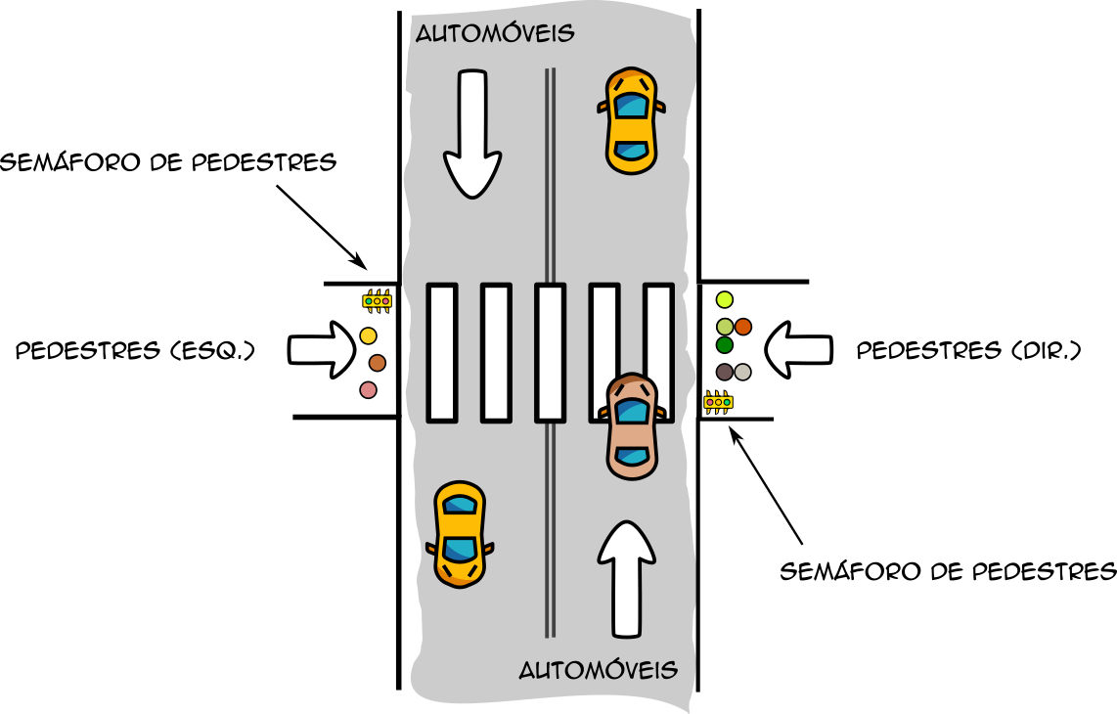
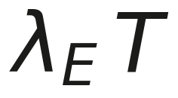
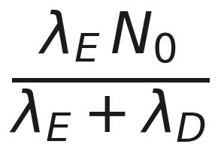
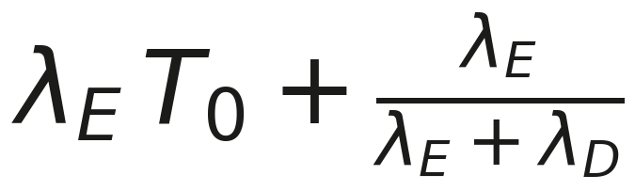
O problema do pedestre: três regras para o semáforo
Fórmula: número médio que cruza da esquerda para a direita (Larson e Odoni, 1981).
Regra 1
A cada T = 90 s, a luz passa do vermelho ao verde.
Regra 2
Verde quando há N₀ = 50 pedestres esperando, nos dois lados.
Chegadas Poisson: λ_{D} = 15 por minuto pela direita e λ_{E} = 10 pela esquerda. A travessia é instantânea.
Pede: um modelo por regra; quantos cruzam em cada sentido; a espera média; e conferir as fórmulas.
Regra 3
Verde quando o 1º a chegar após o último verde esperou T₀ = 80 s.
Notes:
Caso 9, baseado em Larson e Odoni (1981). Pedestres chegam pela direita a 15 por minuto e pela esquerda a 10 por minuto, em processos de Poisson, e esperam a luz verde; a travessia é instantânea. Para cada regra, o caso pede o modelo, o número médio de pedestres que cruzam em cada sentido e o tempo médio de espera, e a verificação das expressões analíticas do slide para o número médio que cruza da esquerda para a direita. Uma boa forma de validar o modelo contra a teoria.

Slide 15
As filas também enganam
Dois supercomputadores recebem tarefas em Poisson, 1 por segundo. Quase toda tarefa é instantânea: dura 0 s com probabilidade 1 − ε e n segundos com probabilidade ε.
Regra A
Cada computador tem sua fila. A tarefa entra na menor fila; com filas iguais ou os dois livres, escolhe ao acaso.
Regra B
Entra na menor fila se a diferença for de 0 ou 1 tarefa, contando a que está em execução. Se passar de 1, entra na MAIOR fila.
ε = 0,001 · n = 10 s
rodar por 300 h ou mais
O CASO PEDE
a) Tempo médio no sistema e em fila nas duas regras, com as diferenças percentuais.
b) Você consegue explicar intuitivamente o que ocorre?
Notes:
Caso 12, baseado em Whitt (1986). Como a maior parte dos atendimentos é instantânea, filas simultâneas são raras; por isso a dica de rodar por um tempo longo, de 300 horas ou mais. A regra B parece absurda (entrar na maior fila), e o item b pede justamente uma explicação intuitiva do resultado. Boa discussão sobre por que a intuição sobre filas falha.

Slide 16
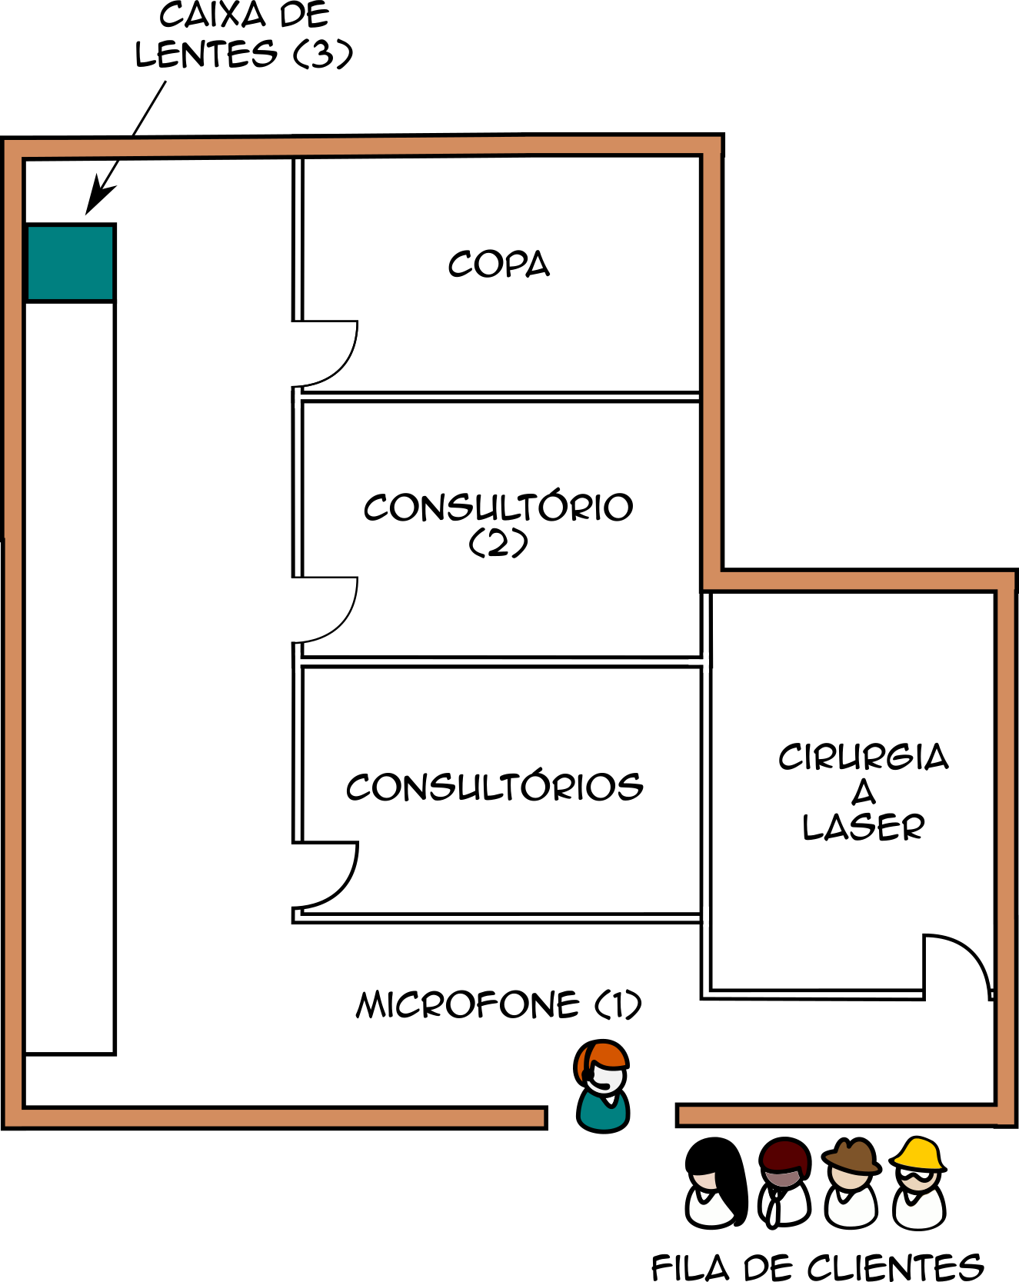
Exame de campo visual no SUS
5 pacientes agendados das 13h às 17h; chegam às 12h, com atraso triangular (30, 60, 120 min). Um técnico faz as etapas em sequência. Pede: a chance de o último acabar depois das 17h, com 5 e com 6 pacientes, e mudanças no layout.
Etapa | Tempo (min)
Configuração do equipamento | normal (5; 0,125)
Chamada do paciente | uniforme (0,8; 1,2)
Anamnese (levantar o grau) | normal (1,5; 0,35) em 95%; imediata em 5%
Registro no aparelho | uniforme (0,5; 1)
Separação das lentes | uniforme (3; 4), com o deslocamento
Exame de campo, por olho | 6, 12 ou 18 (15%, 20%, 65%); 89% nos dois olhos
Finalização | uniforme (1; 2)
Notes:
Caso 17, tirado de um caso real de atendimento do SUS, com dados modificados. O exame de campo visual ajuda a prevenir doenças como o glaucoma; com 5 pacientes por turno, a fila de espera chega a 6 meses. Na anamnese, 70% fazem autorrefração e 25% lensometria (normal de 1,5 min, desvio 0,35); 5% trazem o último exame e o grau sai na hora. O caso pede também o ACD e o modelo computacional. Pelo layout, após anunciar o paciente ao microfone (1), o técnico registra no aparelho, vai à caixa de lentes (3) e volta ao consultório (2).

Slide 17
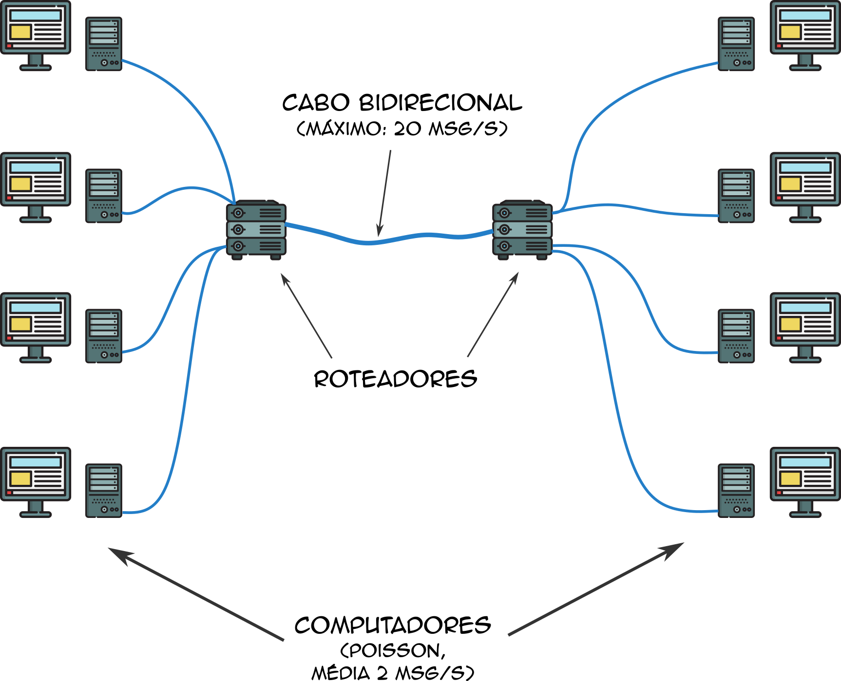
Rede de computadores: o tamanho do buffer
Dois locais da Embromar, cada um com um roteador e 4 computadores. Cada computador envia 2 mensagens/s (Poisson); o cabo entre os roteadores transmite 20 mensagens/s, nos dois sentidos.
Buffer do roteador
Guarda as mensagens ainda não enviadas. Com o buffer cheio, a mensagem que chega é perdida.
O QUE O CASO PEDE
a) Com 4 e com 6 computadores por local, o menor buffer (0 a 200) sem perdas.
b) O atraso causado pelo cabo, a perda absoluta e percentual e a utilização do cabo.
Notes:
Caso 20, baseado em Albeseder e Függer (2004). As conexões entre cada computador e o roteador têm capacidade ilimitada; o gargalo é o cabo entre os roteadores. Mensagem que chega com o buffer cheio é perdida. A empresa quer expandir de 4 para 6 computadores em cada local e saber o menor buffer, entre 0 e 200 mensagens, sem perda de mensagens.

Slide 18
Manufatura e processos
Manutenção, estoques, roteiros de produção, linhas e tanques

Slide 19
Green Drill: manutenção de sondas no mar
7 sondas de perfuração no mar operam sem parar, exceto para manutenção corretiva. Uma única equipe atende, saindo de uma base em terra.
DADOS DO MODELO
Tempo entre falhas: normal, média 168 h, desvio 24 h
Manutenção: exponencial, média 24 h
Entre sondas: normal (0,9 h; 0,2 h)
Entre sonda e base: normal (1,2 h; 0,2 h)
Ao terminar, vai à sonda que espera há mais tempo; sem nenhuma, volta à base
85%
de disponibilidade mínima: sonda sem quebra, sem manutenção e sem espera.
O QUE O CASO PEDE
a) Construa o ACD.
b) Qual a disponibilidade média das sondas?
c) Quantas sondas a equipe atende mantendo 85%?
Notes:
Caso 2, baseado em Myiashita (2002). Disponibilidade é a porcentagem do tempo em que a sonda está disponível para operar: não está quebrada, nem em manutenção, nem esperando manutenção. No início, a equipe está na base em terra; ao fim de um reparo, vai direto à sonda que espera há mais tempo, se houver, ou volta à base. Com o petróleo em alta, a empresa prevê mais sondas no campo: quantas a equipe atual atende?

Slide 20
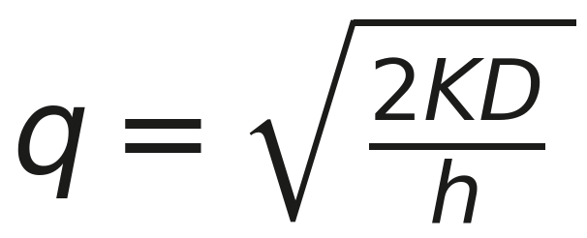
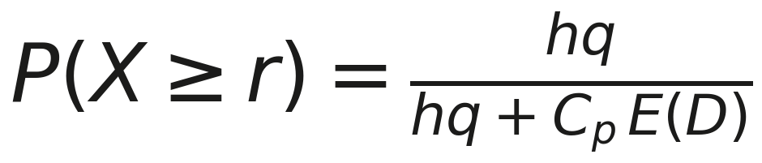
Juke Joint Pub: o lote econômico posto à prova
O modelo ganha realismo passo a passo
LOTE ECONÔMICO (HARRIS, 1913)
1
Demanda constante e reposição quando o estoque zera: o lote econômico é mesmo o mais barato? Custo CE = nK + h × estoque médio.
2
Demanda diária normal, média 100 e desvio 50 garrafas.
MODELO (r, q): PONTO DE PEDIDO
3
Reposição periódica: às vezes sobra, às vezes falta antes do lote chegar.
Cp: custo da venda perdida
4
Lead time de 1 semana e pedido ao atingir E(X) = 702 garrafas (desvio 132): em quantos ciclos falta cerveja?
D = 36.500 garrafas/ano (100 por dia)
h = R$ 1 por garrafa por ano
K = R$ 50 por pedido
Cliente não atendido: R$ 10
5
Modelo (r, q): o livro chega a r = 1.041 garrafas, estoque de segurança de 339 (2,6 desvios).
Notes:
Caso 10. A fórmula do lote econômico é de Ford W. Harris, engenheiro da Westinghouse, 1913 (republicada em Harris, 1990). O caso começa determinístico, para verificar o modelo contra a fórmula (número de pedidos e intervalo entre pedidos), e vai acrescentando realismo: demanda diária normal (100; 50), reposição periódica, lead time fixo de uma semana com demanda esperada de 702 garrafas e desvio de 132, custo de R$ 10 por cliente não atendido e, por fim, o modelo (r, q), com estoque de segurança ES = r − E(X). O item h pede pesquisar outras políticas e testá-las no modelo. Para modelos de estoque probabilísticos, Winston (1994).

Slide 21
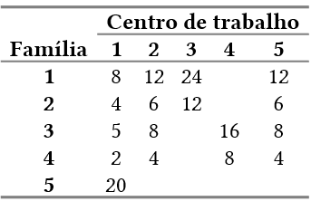
Job shop e regras de prioridade
Wonka: um job shop
5 estações com 3, 2, 4, 3 e 1 máquinas. Pedidos em Poisson, 4 por hora: A 30%, B 50%, C 20%. Tempos exponenciais.
Sequeum: regras de prioridade
Fábrica sob encomenda: 17 pedidos com data de entrega; cada hora de atraso custa US$ 1 por ordem. Simulação determinística: uma replicação basta.
Peça | Roteiro | Tempos médios (min)
A | 3→1→2→5 | 30→35→50→50
B | 4→3→1 | 65→50→35
C | 2→5→1→4→3 | 75→15→25→50→60
Horas por família (linhas) em cada centro de trabalho (colunas)
O caso pede: ACD; tempos de execução e em fila, utilização das máquinas e peças em processo. O sistema está bem dimensionado?
Regras: FIFO · LIFO · MTPO · MDEN · ALEA · FEST. Todos em FIFO × cada centro com uma regra.
Notes:
Caso 13 (Wonka), baseado em Law e Kelton (1991): três componentes com roteiros próprios por 5 estações, tempos exponenciais com as médias da Tabela 9.3, turnos de 8 horas sem perda de continuidade. Pede ACD, modelo, tempos de execução e em fila, utilização e componentes em processo, e alternativas de melhoria. Caso 14 (Sequeum), baseado em notas de aula do professor Miguel Cezar Santoro (Escola Politécnica da USP): fábrica sob encomenda, 5 famílias e 5 centros de trabalho com tempos em horas (Tabela 9.4), 17 pedidos com data de chegada e de entrega (Tabela 9.5). Regras: FIFO, LIFO, MTPO (menor tempo de processamento), MDEN (menor data de entrega), ALEA (aleatória) e FEST (folga estática). Comparar todos em FIFO com C1 LIFO, C2 MTPO, C3 MDEN, C4 ALEA e C5 FEST.

Slide 22
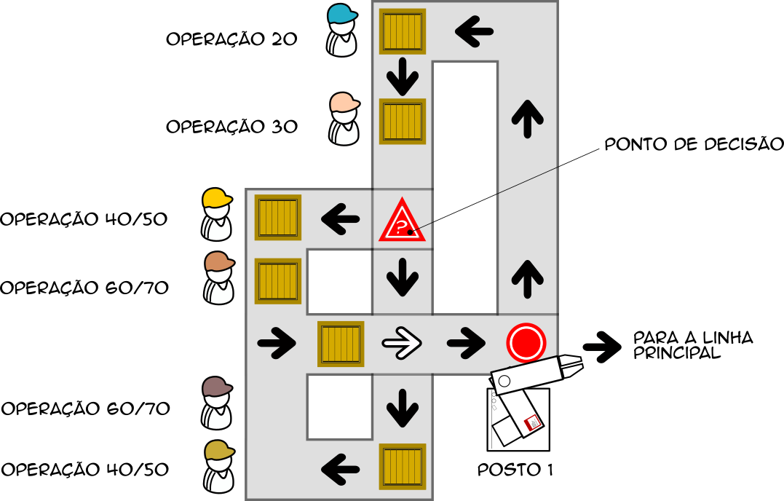
Wembley & Co.: linha de pallets retornáveis
Operação | Mín. | Moda | Máx.
OP 20 | 30,6 | 34,0 | 39,1
OP 30 | 27,1 | 30,2 | 34,7
OP 40/50 | 75,8 | 84,0 | 96,6
OP 60/70 | 54,4 | 60,5 | 69,6
Tempos triangulares, em segundos. Esteira: 3 s por segmento, 6 s nas transferências a 90°. Robô: 30 s, constante.
O QUE O CASO PEDE
a) Quantos pallets maximizam a produtividade? (gráfico produtividade × pallets, com warm-up)
b) A linha trava? Como mudar a lógica?
Após a operação 30, o pallet vai ao posto 40/50 mais próximo; se estiver ocupado, ao mais distante.
Notes:
Caso 15, baseado num projeto real de um dos autores. A linha de pallets alimenta uma linha de montagem principal; no posto 1, um robô transfere o produto montado para ela. O trecho com cruzamento e a decisão após a operação 30 tornam o layout difícil de analisar sem simulação. Um operador por operação. A esteira é assíncrona (stop-and-go). O item c pergunta se a linha trava e como mudar a lógica de decisão. O exercício 2 do Capítulo VII (Projeto de Experimentos e Otimização) também trata de uma linha de pallets retornáveis.

Slide 23
Biotricks: tanques de recepção de óleo
Refinaria de biodiesel em projeto: óleo de soja ou de algodão (30% dos caminhões), que não se misturam no mesmo tanque. Quantos tanques de recepção garantem 50.000 m³ por ano?
Caminhão
15 m³; chegadas exponenciais
2 baias
descarga de 20 min
Tanque
150 m³; cheio acima de 90%
Inspeção
24 h
Produção
esvazia a 10 m³/h, um tanque por vez
Regras do tanque
Vazio abaixo de 10% (lastro); cheio acima de 90%. Esvaziado, pode receber soja ou algodão. Tempos triangulares, ±30% em torno da média.
O QUE O CASO PEDE
a) Uma tabela: número de tanques × fila média de caminhões para descarregar × ocupação da produção.
Notes:
Caso 19. Um problema comum na simulação de eventos discretos é o de sistemas com fluxo contínuo de produtos. A refinaria de biodiesel em projeto usa óleo de soja ou de algodão, que não se misturam num mesmo tanque, mas os tanques não são dedicados. Tanque vazio: abaixo de 10% da capacidade (lastro); cheio: acima de 90%. Em fase de projeto, todos os tempos e taxas são triangulares, de 30% abaixo a 30% acima da média. A refinaria deve produzir 50.000 m³ por ano, sem perda de massa.

Slide 24
Um projeto real
A expedição de uma fábrica de bobinas metálicas (Chwif et al., 2008)
Notes:
Leitura complementar do capítulo. Alguns detalhes do projeto não foram revelados, por restrição de espaço.

Slide 25
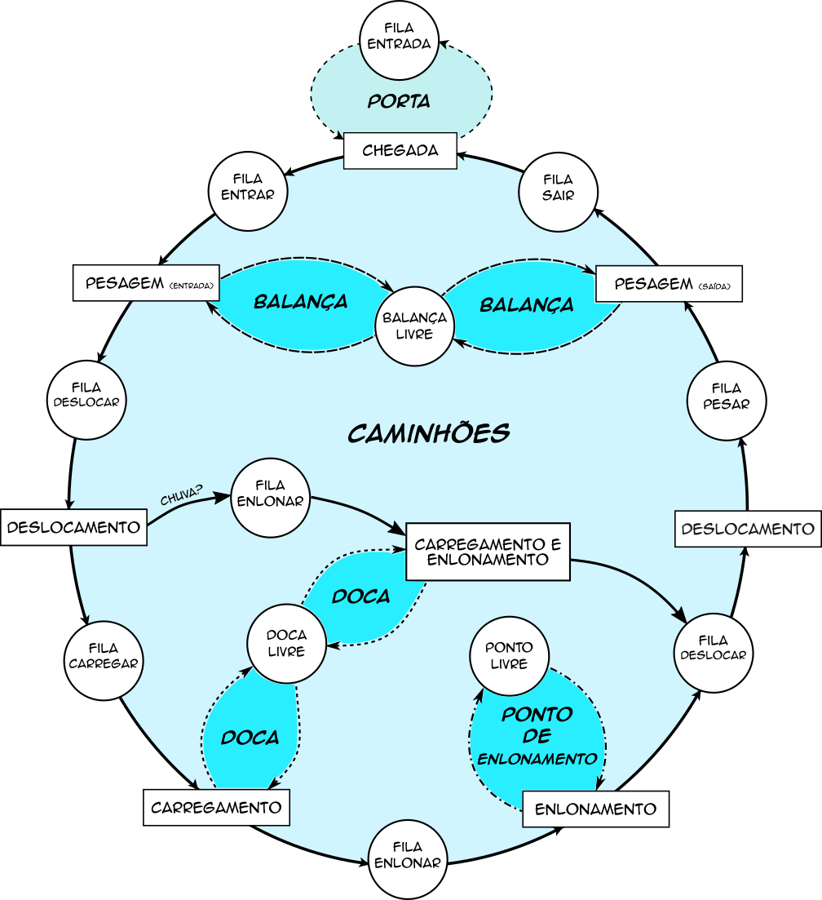
Objetivo, escopo e modelo conceitual
Objetivo: dimensionar a expedição (balanças, docas de carregamento e pontos de enlonamento) para a produção até 2020, com fluxo 235% maior. A conta inicial dava 1 ou 2 balanças, 3 docas e 2 pontos.
Escopo: entrada dos caminhões (3 tipos), pesagem vazio, carregamento, enlonamento e pesagem cheio. Hoje: 1 balança, 1 doca e 1 ponto de enlonamento.
Modelo conceitual: 5 horas com consultor, engenheiros e supervisor. Recebimento e administrativos entram só com o tempo de permanência, porque dividem os recursos.
Notes:
Estudo de Chwif et al. (2008): avaliar o impacto logístico na expedição de uma fábrica de bobinas metálicas frente aos aumentos de volume. A modelagem conceitual levou cerca de 5 horas de discussão com 1 consultor externo, 2 engenheiros e 1 supervisor logístico. O processo de expedição: entrada na fábrica, pesagem, viagem até a doca, carregamento, enlonamento, retorno até a balança e pesagem final. Recebimento e administrativos não são o foco, mas compartilham os mesmos recursos; entram só com um tempo global de permanência. Quando chove, o enlonamento é feito na própria doca.

Slide 26
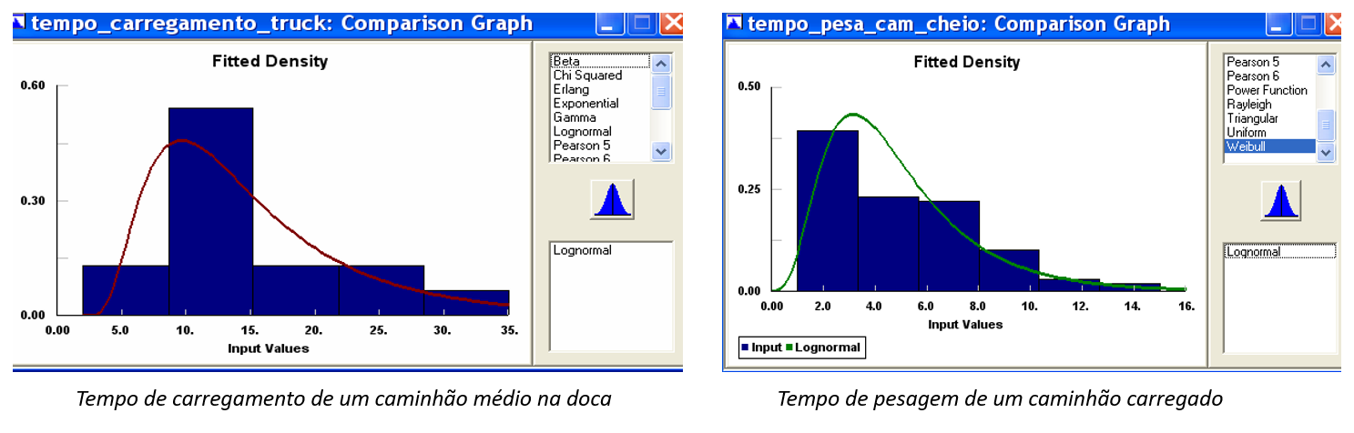
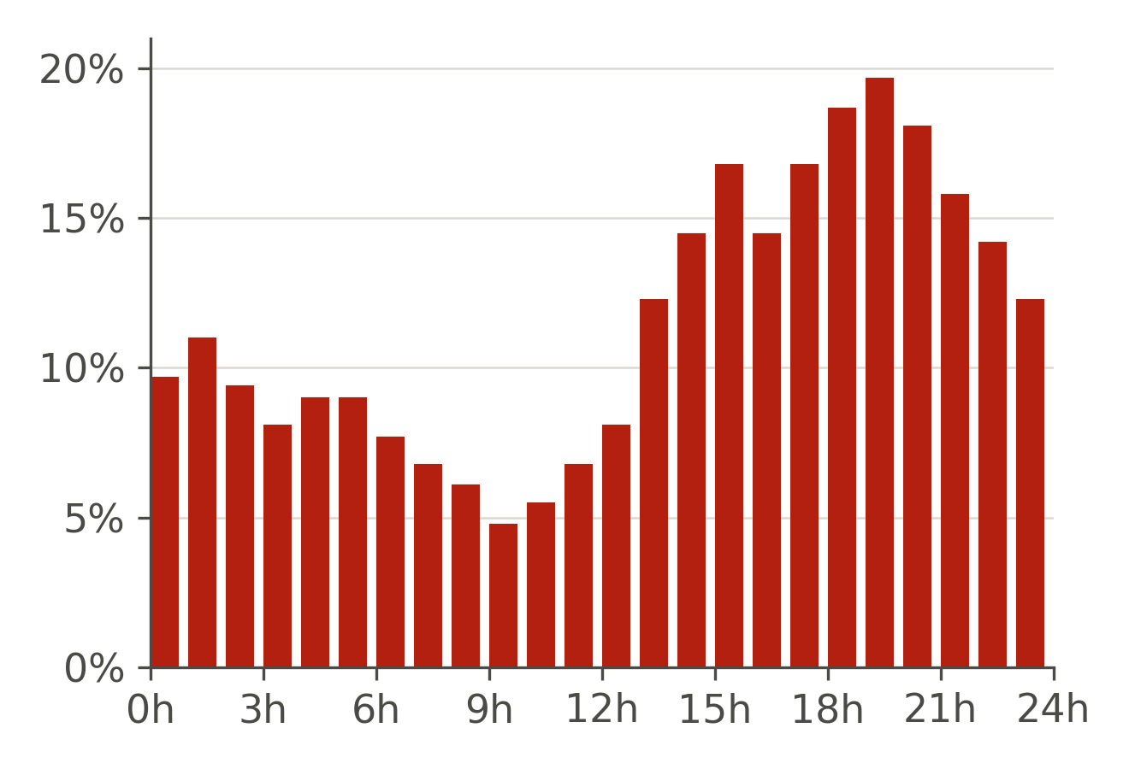
Dados: coletados depois do modelo
É o modelo que define os dados a coletar, e não o contrário (Pidd, 1996). A coleta começou com o esboço do modelo conceitual pronto e durou cerca de 2 meses.
CHUVA, HORA A HORA (JAN.–MAR.)
Chegadas sem pico ao longo do dia: exponencial.
Stat::Fit para os demais tempos: pesagem, viagens, carregamento e enlonamento.
Pezzopane et al. (1995). Com chuva, o enlonamento é feito na própria doca.
Notes:
Como lembra Pidd (1996), é o modelo que estabelece os dados a coletar, e não o contrário: a coleta só começou com o esboço do modelo conceitual pronto e durou cerca de 2 meses. Foram coletados os fluxos de caminhões de expedição e de recebimento, os tempos de pesagem (cheios e vazios), a permanência dos caminhões de recebimento, as viagens entre balança e doca, o carregamento e o enlonamento. As chegadas não têm pico ao longo do dia e foram modeladas como exponenciais; o Stat::Fit ajustou as demais distribuições. O perfil de chuva vem de Pezzopane et al. (1995), para os meses de chuvas intensas, janeiro a março. Também entraram a janela de recebimento, a sazonalidade (fluxo concentrado no fim do mês), o crescimento do fluxo e um limite de caminhões dentro da expedição.

Slide 27
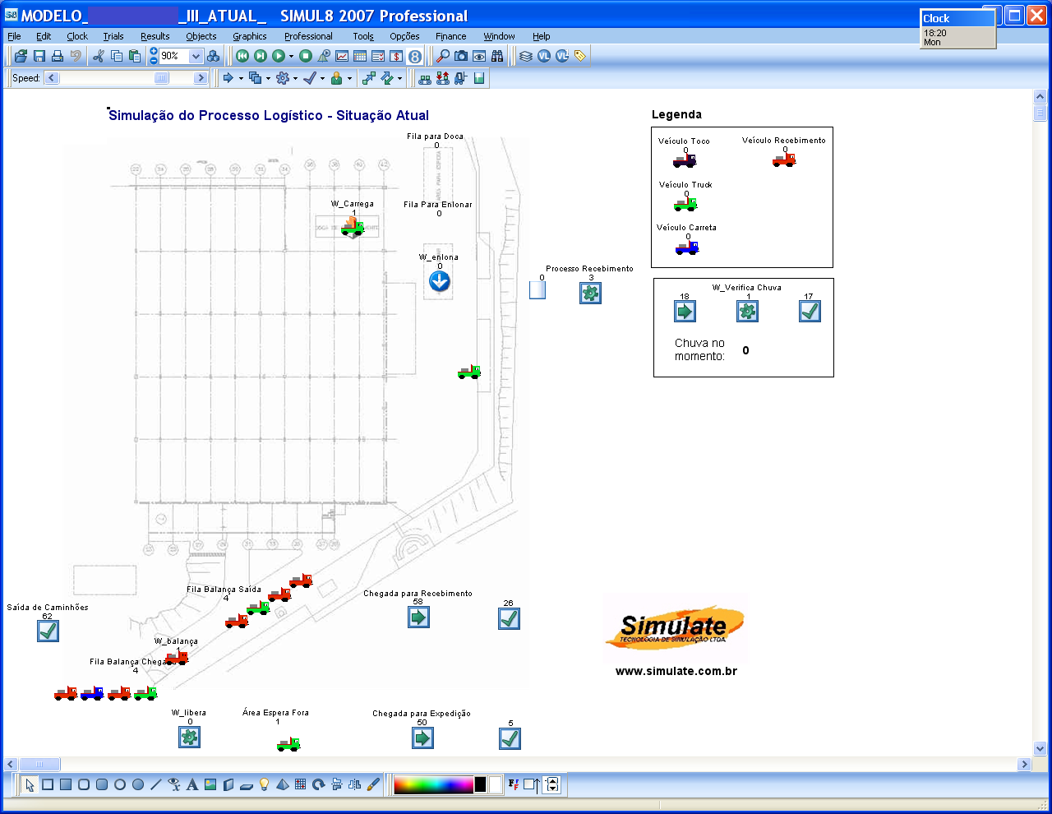
Hipóteses e o modelo no SIMUL8
HIPÓTESES
Recursos de carregamento (homens, empilhadeiras) sem restrição
Viagem balança–doca igual à volta
Pesagem depende de cheio ou vazio, não do tipo
Mix: 22% pequenos, 62% médios, 16% carretas
TAMBÉM NO MODELO
Janela de recebimento, sazonalidade e crescimento
Limite de caminhões: o excesso espera fora da fábrica
Construído no SIMUL8 2007 em 8 horas; os parâmetros podem ser mudados pelo usuário.
Notes:
Hipóteses estabelecidas depois da coleta. O modelo foi construído no SIMUL8 versão 2007 em 8 horas, porque não é complexo. Os parâmetros de entrada (Tabela 9.15) podem ser alterados pelo usuário: caminhões por hora e janela de tempo, fator de sazonalidade de 1,2, fator de crescimento de 1,88, mix de caminhões, limite de 7 caminhões dentro da expedição e número de balanças.

Slide 28
Validação: o modelo errou, e ensinou
Tempos de espera, filas e utilizações bateram com a realidade, menos um: a espera para carregar. No modelo, os caminhões esperavam menos.
3,5 h
de reunião de validação com o time
1,5 semana
de nova coleta de dados
O que a nova coleta mostrou
A espera “real” não fora medida, e sim calculada por diferença. E parte dela vinha de outros fatores: tarefas do motorista, espera pela empilhadeira.
A decisão
A empilhadeira não era restrição no escopo. Para os objetivos do estudo, o modelo foi considerado válido e expandido com balanças, docas e pontos extras.
A metodologia não é linear: um modelo inválido levou de volta à coleta de dados.
Notes:
A reunião de validação com o time durou 3,5 horas. Tempos de espera, filas e utilizações foram validados, menos a espera para o carregamento: no modelo, os caminhões esperavam menos que na realidade. Depois de uma semana e meia de nova coleta, descobriu-se que a espera anterior havia sido calculada por diferença, e não medida, e que parte dela vinha de outros fatores. Como a empilhadeira não era restrição, o modelo foi considerado válido para os objetivos e expandido com os recursos extras.

Slide 29
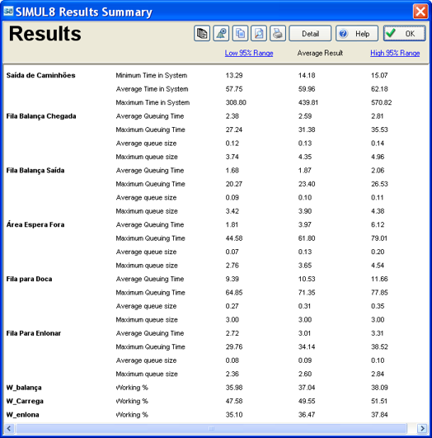
Resultados e lições
Configuração atual
Com 1 doca e 1 ponto de enlonamento, aguenta 3 anos de crescimento do fluxo.
2 · 3 · 2
balanças, docas e pontos de enlonamento em 2020: a configuração proposta no início. Docas a cerca de 50%, esperas de 1 a 30 min; bem dimensionado em 98% das vezes.
LIÇÕES
A metodologia nem sempre é linear.
A simulação serve a horizontes longos e pode confirmar expectativas.
Notes:
A figura traz os principais resultados com intervalo de confiança para 20 replicações. Análise de saturação: com 1 doca e 1 ponto de enlonamento, o sistema aguenta 3 anos de crescimento antes de degradar. Depois, cenários combinando aumento de fluxo, balanças, docas, pontos de enlonamento, chuva (normal ou pesada) e mix de caminhões; o cenário chuva pesada foi criado porque o perfil original de chuva afetava pouco as docas. Para 2020: 2 balanças, 3 docas e 2 pontos de enlonamento, exatamente a configuração proposta no início. O cliente ficou com o modelo e pode rodá-lo no SIMUL8 Viewer.

Slide 30
Para discutir em aula
CASO 3 · SUPERMERCADO
Fila única ou uma fila por caixa: qual é mais eficiente? A fila única é viável num supermercado?
CASO 12 · FILAS QUE ENGANAM
Por que mandar a tarefa para a fila maior pode reduzir o tempo médio?
CASO 7 · POLÍCIA
Viaturas nos bairros ou na delegacia central: o que muda de 30 para 80 chamadas por hora?
CASO 6 · BOMBEIROS
Que aspectos considerar se o modelo fosse implementado na prática?
CASO 9 · PEDESTRES
Se o modelo não reproduzir as fórmulas de Larson e Odoni, o erro está no modelo ou na fórmula?
PROJETO REAL
O modelo das bobinas não reproduzia a espera para carregar e foi aceito. Quando isso é aceitável?
Notes:
Perguntas tiradas dos próprios casos. Elas não têm resposta única: o objetivo é discutir o raciocínio e, se houver tempo, testar com os modelos. Para o relatório técnico de qualquer caso, o Apêndice IV.

Slide 31
PRÓXIMO CAPÍTULO
X · Epílogo
livrosimulacao.eng.br
leanpub.com/msed
Uso livre em sala de aula, citando a fonte: CHWIF, L.; MEDINA, A. C. Modelagem e Simulação de Eventos Discretos: teoria e aplicações. 5. ed. Leanpub.
Notes:
Fim do Capítulo IX. O livro completo está no Leanpub; slides, modelos e tutoriais no site livrosimulacao.eng.br.

